Slide 1
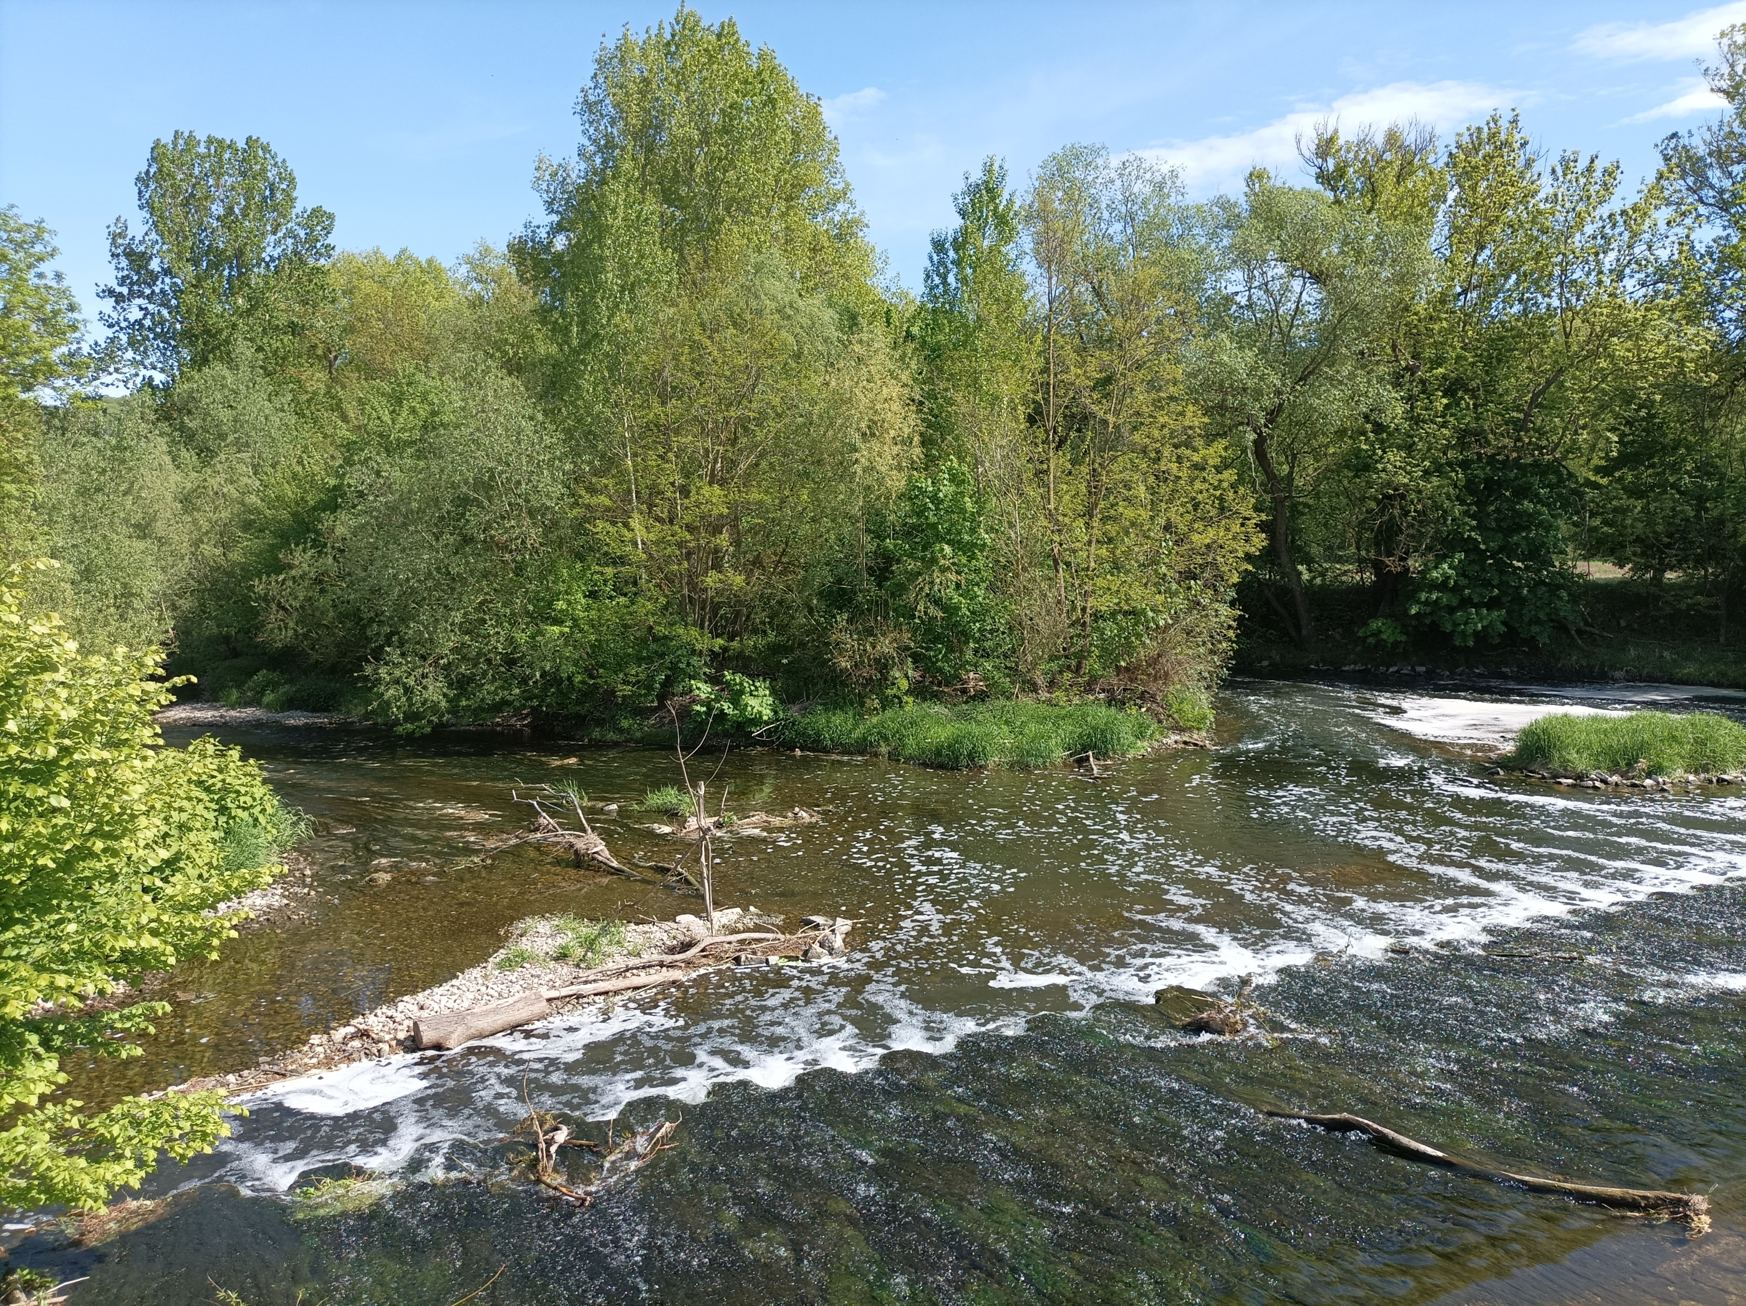

Veranstaltung zum 35. Jahrestag der Gründung des Arbeitskreises Hallesche Auenwälder zu Halle (Saale) e.V. (AHA) am Samstag, den 28.02.2026 Ort: Klubhaus Crossen, Hauptstraße 12 / Eingang Elsterstraße 07613 Crossen an der Elster
„Geschichte, Gegenwart und Zukunft des Arbeitskreises Hallesche Auenwälder zu Halle (Saale) e.V. (AHA)“
Es spricht: Herr Andreas Liste, Vorsitzender des AHA

Slide 2
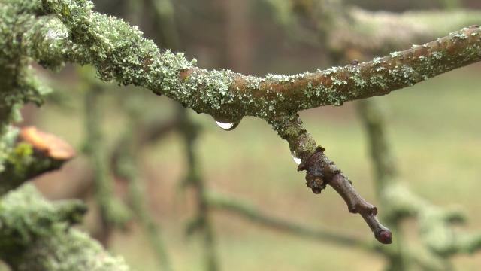
Geschichtlicher Abriss des Arbeitskreises Hallesche Auenwälder zu Halle
(Saale) e.V. (AHA) – Teil I
Mai 1980 Beginn von ornithologisch-botanischen Beobachtungen im Geschützten Gehölz (GG) Restauenwald Peißnitznordspitze im Rahmen der Fachgruppe Ornithologie Halle in der Gesellschaft für Natur und Umwelt (GNU) im Kulturbund (KB) der DDR
16.01.1983 Gründung des Arbeitskreises Umweltschutz (AKUS) Halle in der GNU im KB der DDR im „Club der Werktätigen“ in Halle-Büschdorf
Leiter: Jürgen Bernt-Bärtl
29.05.1983 Gründung der Patenschaftsgruppe des AKUS Halle in der GNU im KB der DDR im GG Restauenwald/Peißnitzspitze
Leiter: Andreas Liste
01.09.1983 Bildung der Arbeitsgemeinschaft „Sozialistische Landeskultur“ am „Haus der Jungen Pioniere“ auf der Peißnitz
Leiter: Frank Schmidt (stellv. Leiter o.g. Patenschaftsgruppe)
16.07.1987 Ausdehnung der Aktivitäten auf die gesamte Peißnitzinsel und Umbildung zur Peißnitzgruppe des AKUS Halle in der GNU im KB der DDR
Leiter: Sebastian Seckinger

Slide 3
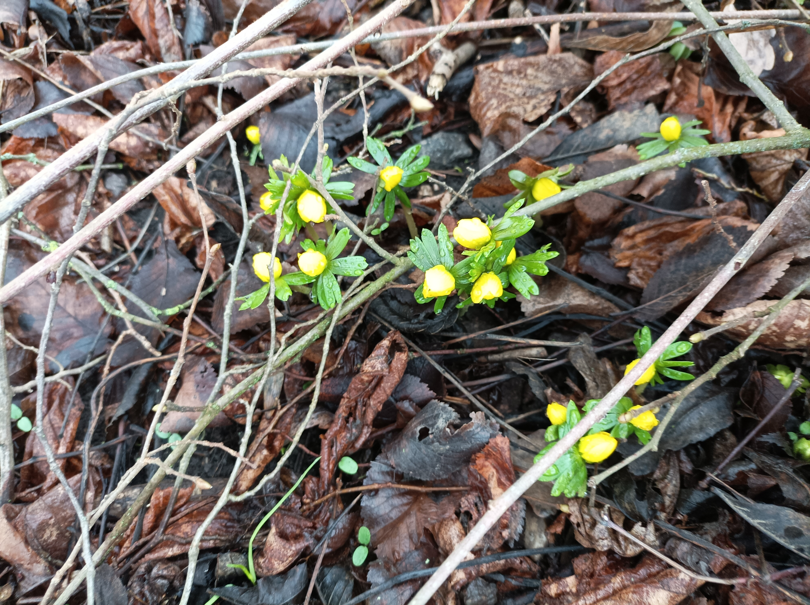
Geschichtlicher Abriss des Arbeitskreises Hallesche Auenwälder zu Halle
(Saale) e.V. (AHA) – Teil II
Januar 1990 Auflösung des AKUS Halle mit Beschluss zur Aufgliederung in die einzelnen territorialen und thematischen Gruppen (z.B. Interessengemeinschaft Verkehrsökologie, Peißnitzgruppe des AKUS)
24.03.1990 Gründung des Arbeitskreises Auenwald Peißnitz im Kulturbund Halle e.V.
Leiter: Jürgen Dittrich
23.02.1991 Gründung des Arbeitskreises Hallesche Auenwälder zu Halle (Saale) e.V. im Heinrich-und-Thomas-Mann-Club
Vorsitzender: Andreas Liste
Juni 2019 Anerkennung als Umwelt- und Naturschutzvereinigung gemäß § 3 Umwelt-Rechtsbehelfsgesetz (UmwRG) durch das Umweltbundesamt für die Freistaaten Sachsen und Thüringen sowie für das Land Sachsen-Anhalt
11.11.2025 Anerkennung als Einsatzstelle im Bundesfreiwilligendienst durch das Bundesamt für Familie und zivilgesellschaftliche Aufgaben

Slide 4
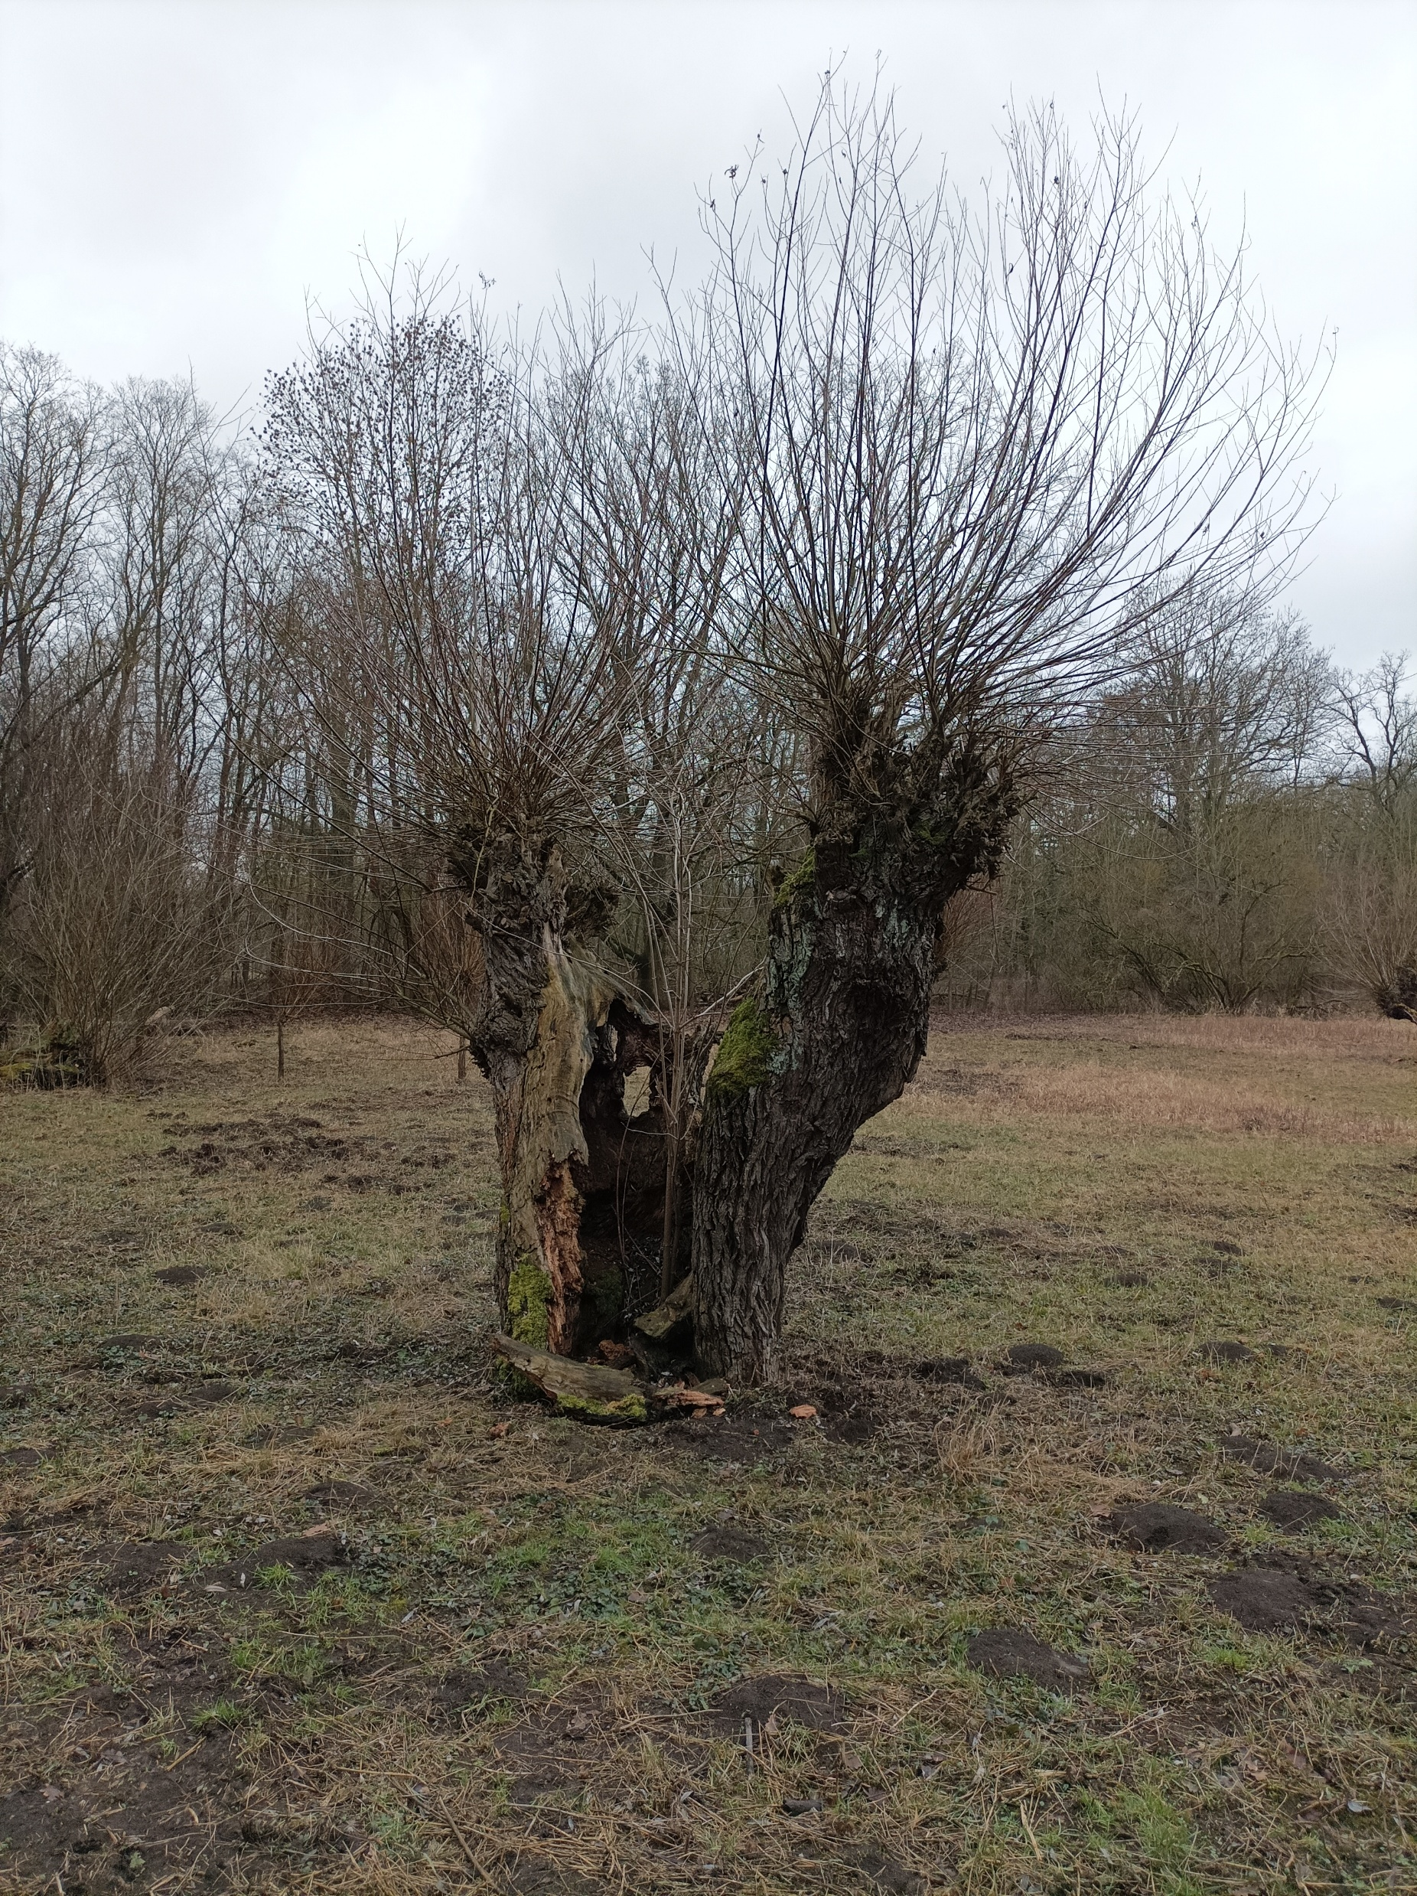
Mitgliederstruktur
► Der AHA hatte zum Ende des Jahres 2025 127 natürliche und 12 kooperative Mitglieder sowie kein förderndes Mitglied.
Von 127 natürlichen Mitgliedern sind 81 männlich und 46 weiblich.
I. Regionalgruppen
● Wettin - Könnern – Bernburg
● Leipzig und Umgebung
·Schkopau - Merseburg – Leuna – Bad Dürrenberg „Horst Zeitz“
·Weimar & Weimarer Land
·Torgau und Umgebung
·Gera-Zeitz
● Mansfeld-Südharz
● Staßfurt-Hecklingen-Hakel-Aschersleben-Seeland
Raguhn-Jeßnitz * Bitterfeld-Wolfen * Südliches Anhalt * Zörbig
II. Ortsgruppen
·Dessau- Roßlau
● Tangermünde
III. Interessengemeinschaft
● Fuhne

Slide 5
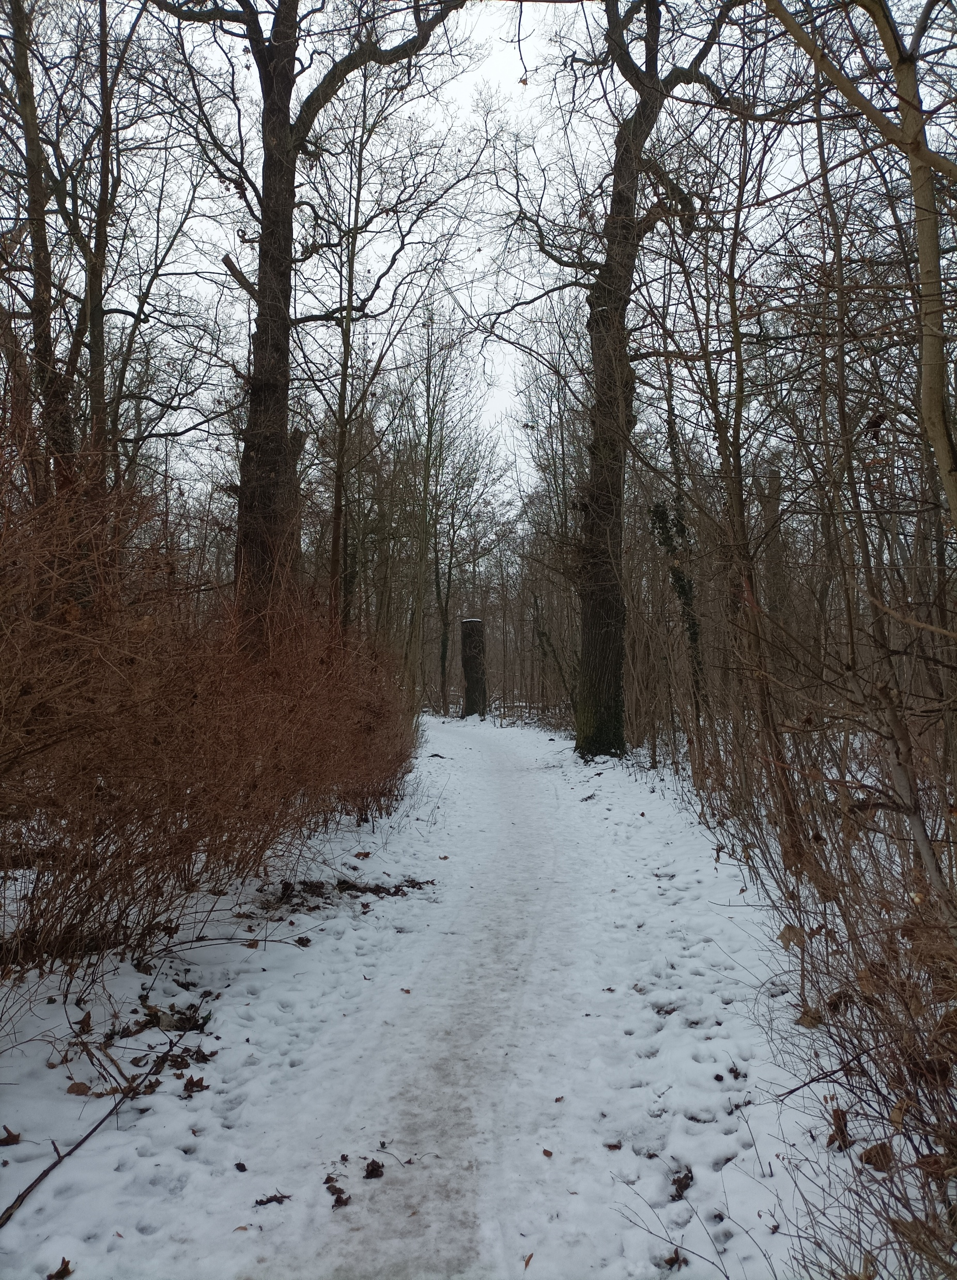
Mitgliederstruktur
IV. Territoriale Arbeitsgruppen
● Peißnitz
● Halle – Kröllwitz
● Forstwerder
● Dölauer Heide/Lintbusch
● Hechtgraben
● Brachwitz
● Graebsee (Bruchsee)
V. Thematische Arbeitsgruppen
● Umweltbibliothek Merseburg „Jürgen Bernt-Bärtl“
● Gewässerökologie
● Öffentlichkeitsarbeit
● Feldökologie
● Kinder- und Jugendarbeit/Bildungsarbeit

Slide 6
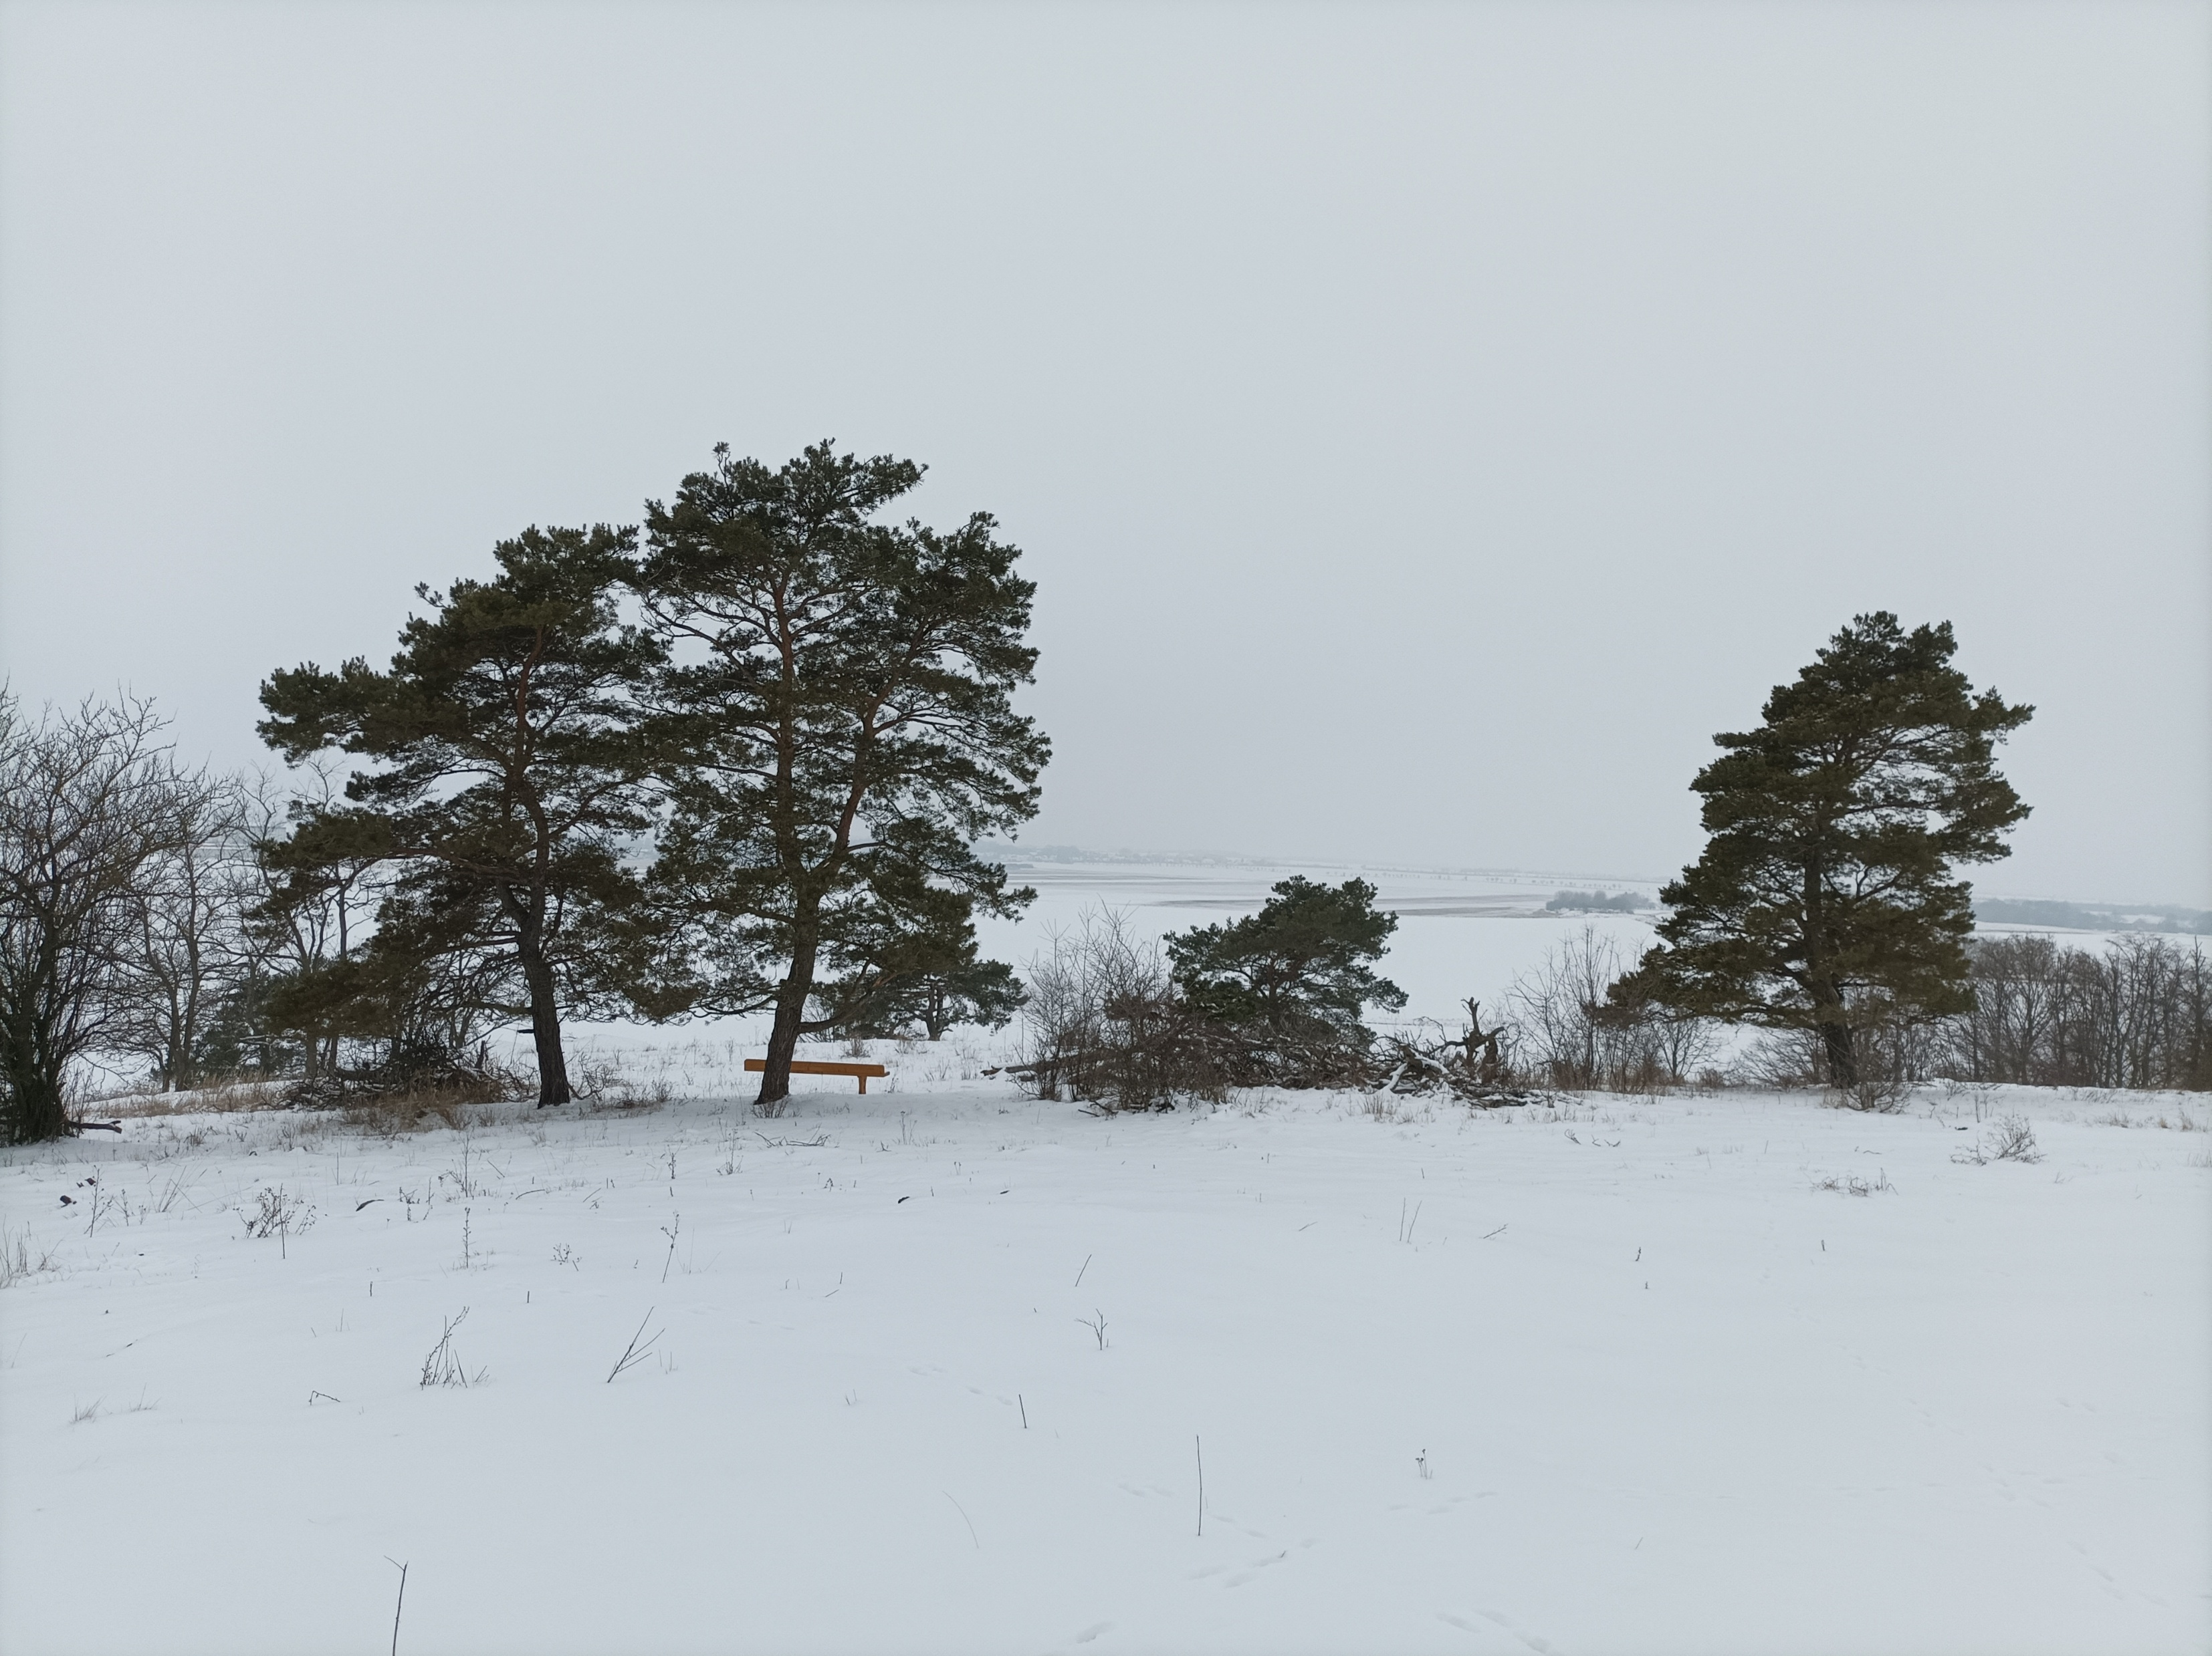
Vorschläge für Schwerpunkte im Jahre 2026
➔ Vorbereitung der Durchführung einer vierten Muldekonferenz im Jahr 2027
➔ Ausbau und Stärkung der bestehenden bzw. im Aufbau begriffenen sowie Bildung neuer Regional-, Orts- und Arbeitsgruppen sowie Absicherung damit verbundener Sprechzeiten
➔ Verstärkung der Bildungs-, Kinder- und Jugendarbeit der Umweltbibliothek Merseburg „Jürgen Bernt-Bärtl“
➔ Verstärkung der Bildungsarbeit im Verein, zu den Themen Fauna, Flora und Pilze
➔ Fortsetzung und Verstärkung der Gesamtaktivitäten in und um die Umweltbibliothek Merseburg „Jürgen Bernt-Bärtl“
Fortsetzung der Betreuung und Pflege der Streuobstwiese „Am Landhaus“ in der Stadt Dessau-Roßlau.
Fortsetzung der mittelfristigen Übernahme der Streuobstwiese in der „Braunschen Lache“ in der Stadt Dessau-Roßlau zur kostenfreien Pacht zur Betreuung und Pflege.
Fortsetzung der Übernahme von Streuobstwiesen in den Weinbergen in der Stadt Halle (Saale) zur kostenfreien Pacht zur Betreuung und Pflege.

Slide 7
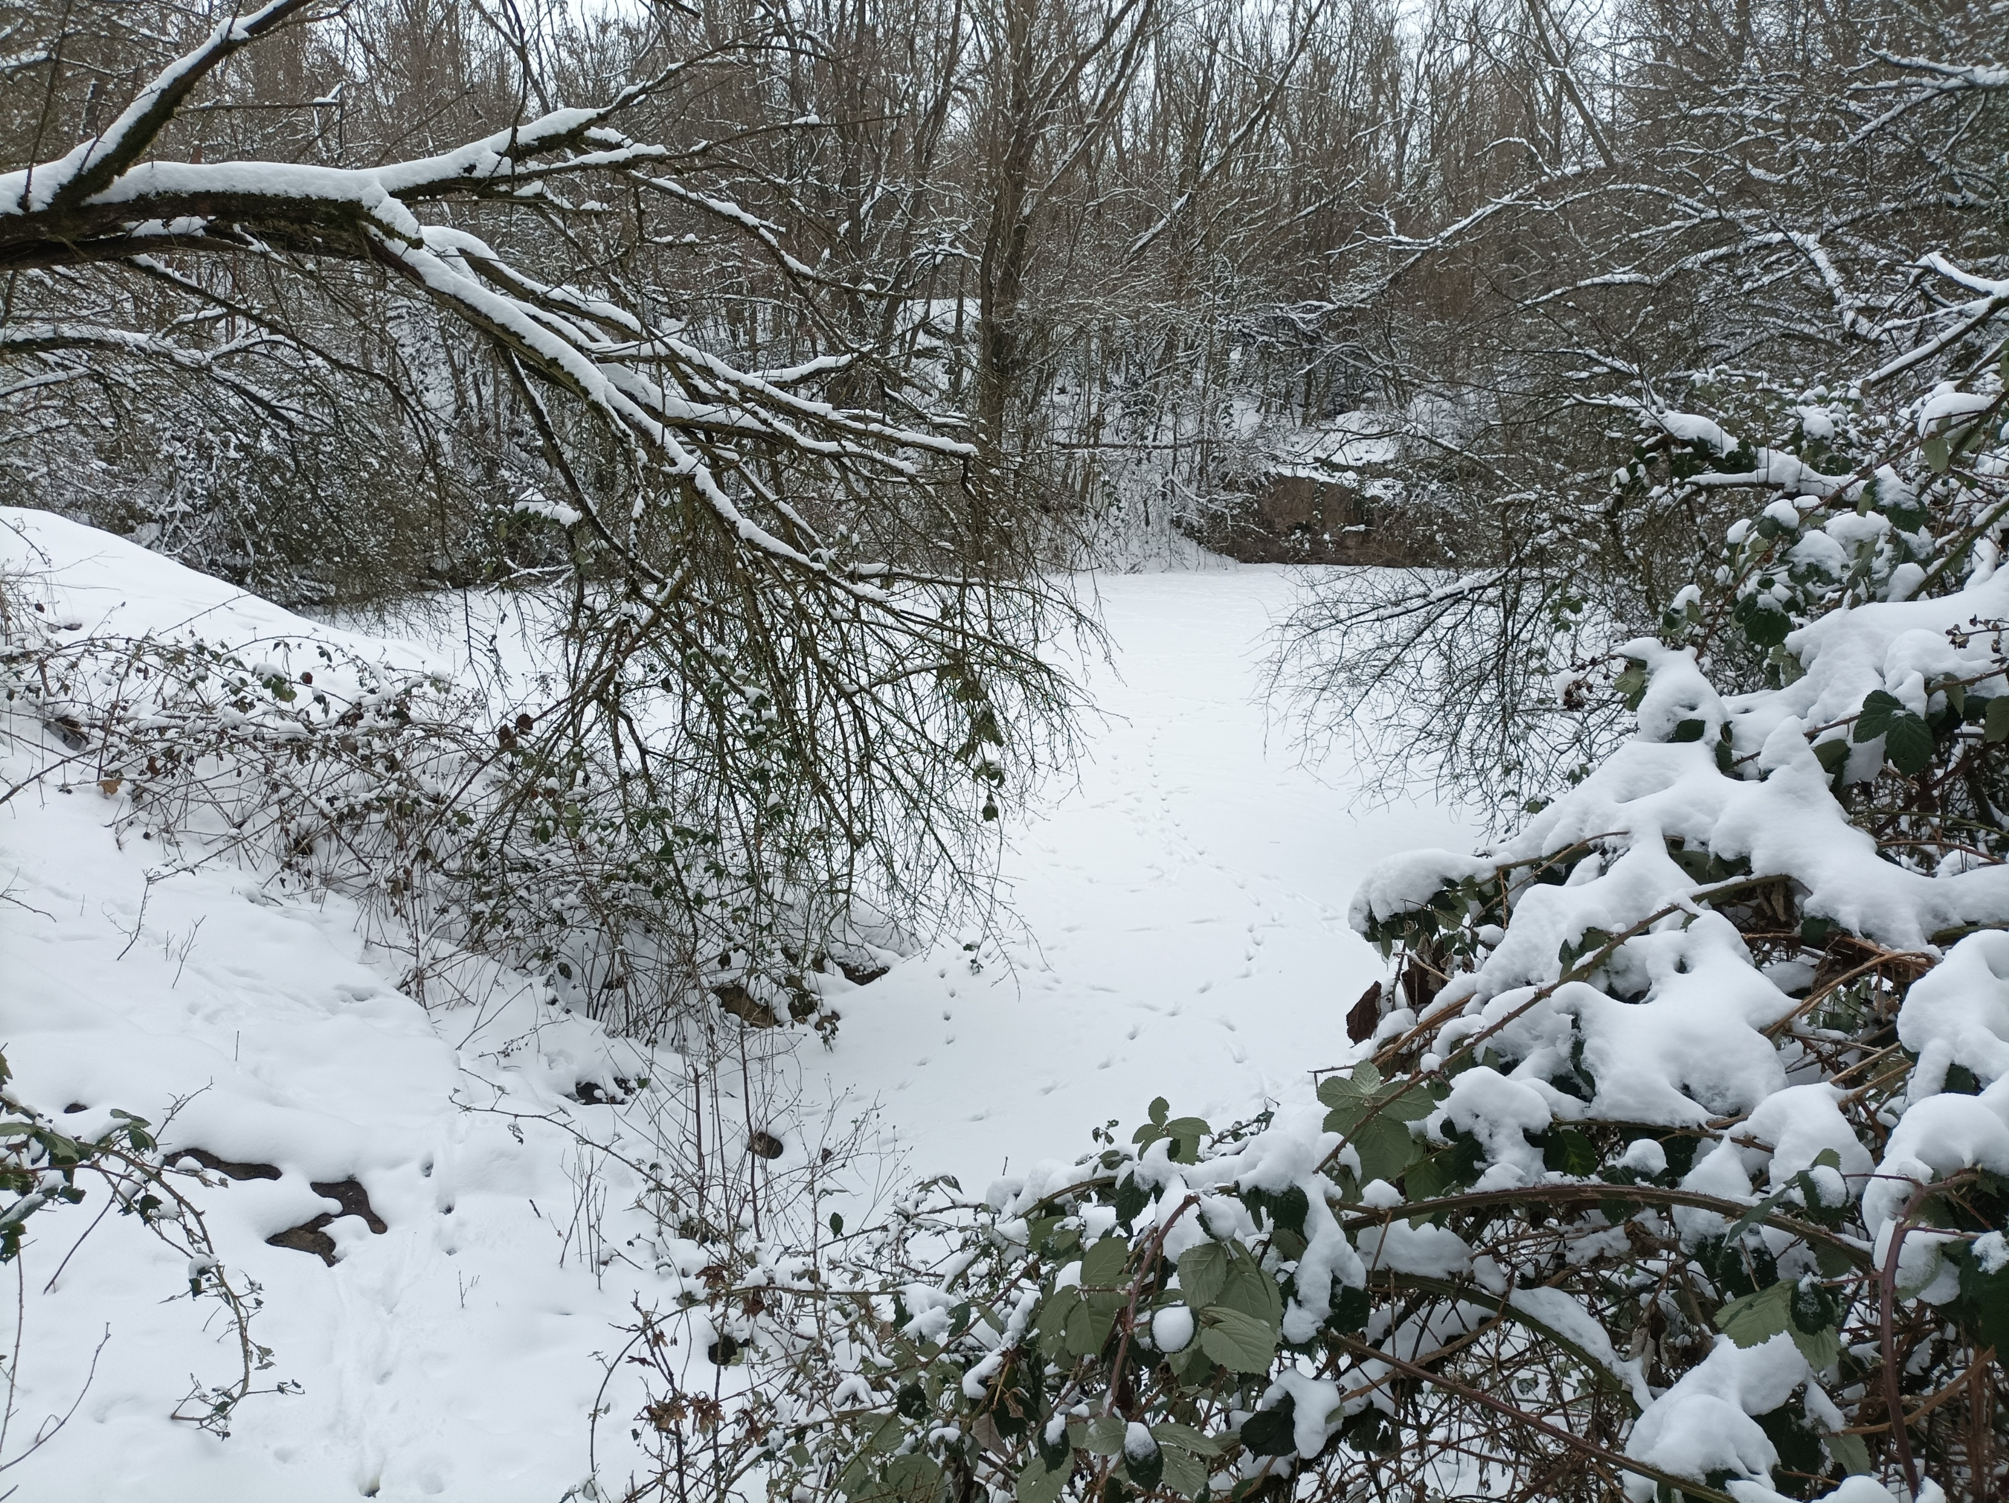
Vorschläge für Schwerpunkte im Jahre 2026
Durchführung der gemeinsamen Aktion „Bäume pflanzen statt abholzen!“ der Initiative „Pro Baum“ (IPB) und des Arbeitskreises Hallesche Auenwälder zu Halle (Saale) e.V. (AHA) zum sechszehnten Mal am Karfreitag, den 03.04.2026
Schutz und Erhalt von Auenlandschaften sowie angrenzenden Natur- und Landschaftsräumen
Schutz und Erhalt des Harzes und der Harzvorländer
Fortsetzung der Aktivitäten zum Schutz der Orchideen auf dem Friedhof in Wimmelburg, in Hergisdorf -u.a. im Katharinenholz- sowie in Wolferode
Wirken für den Schutz der Haldenlandschaft Mansfelder Land – Eduardschacht, Zirkelschacht und Lichtloch 26Z
Umbau des Trafohauses in der Stadt Landsberg, Stadtteil Oppin zu einer Unterkunft verschiedener Tierarten
Umsetzung der Sanierung des Bummihauses auf der halleschen Peißnitzinsel
Weiterer Vertrieb des Umweltkalenders „Unterwegs mit dem AHA 2026“ sowie Erstellung und Vertrieb eines Umweltkalenders für das Jahr 2027

Slide 8
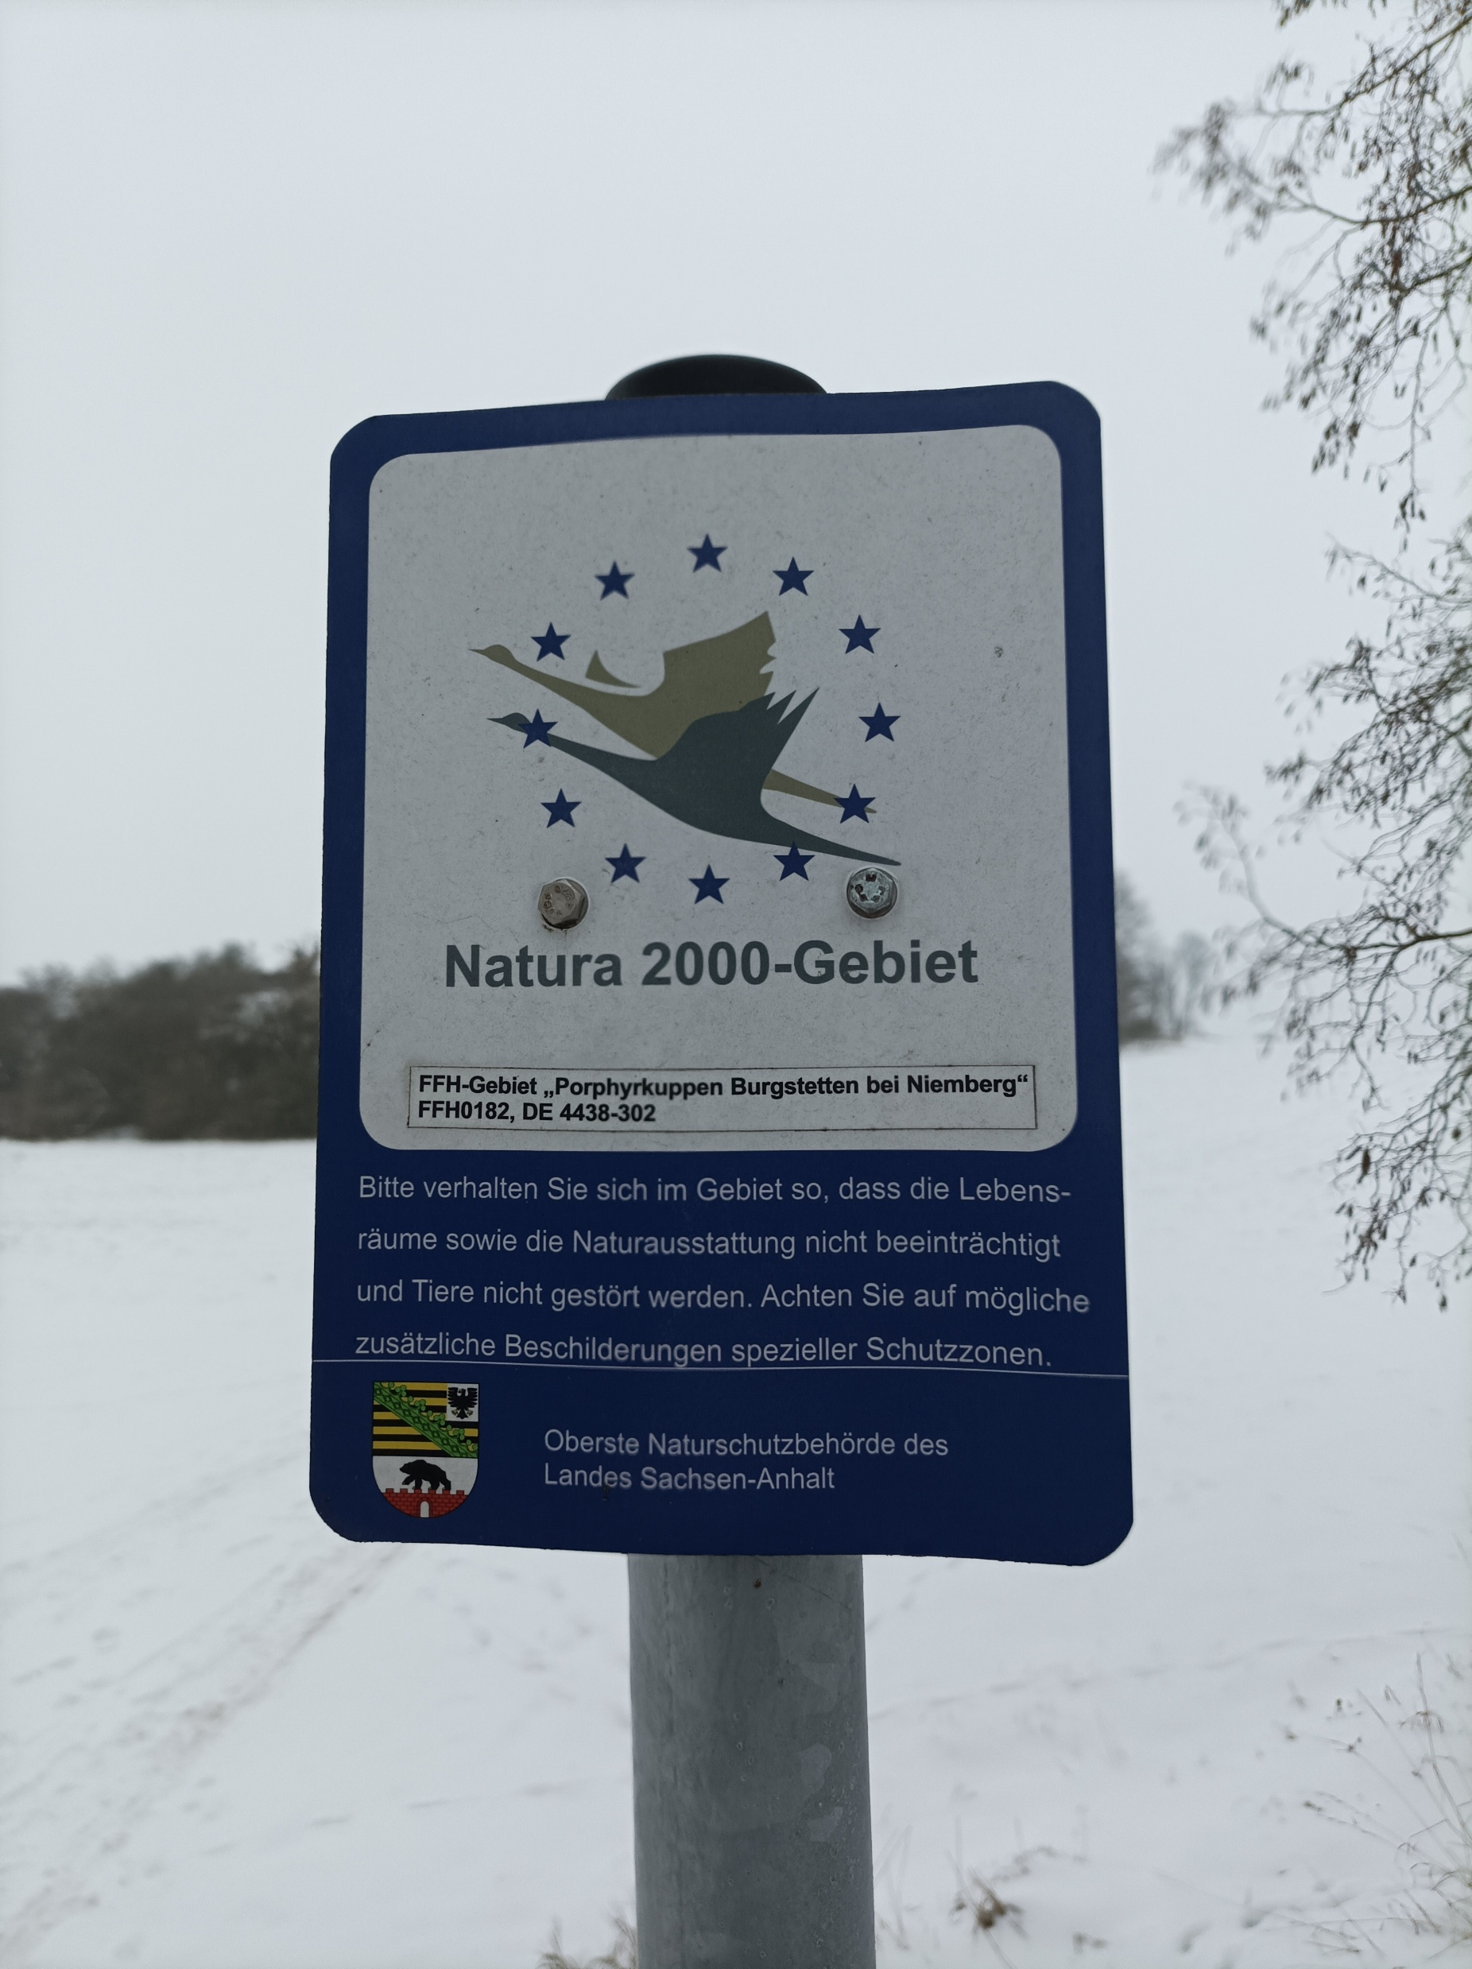
Vielen Dank für die Aufmerksamkeit !

